Slide 1
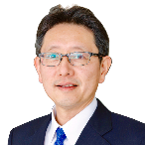
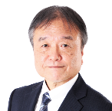
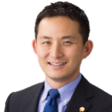
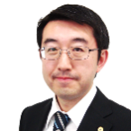
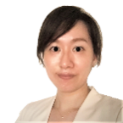
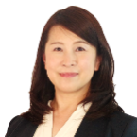
専門家コーディネーターによる
無料経営勉強会＆相談会
岐阜県よろず支援拠点では、より深い専門知識をもった専門家コーディネーターが、経営上のお困りごとや課題に対応する相談会と、経営者の学びの場として無料の経営勉強会を開催しています。
相談は個別形式、対面まはたオンラインで対応しており、相談料は何度利用されても無料です。
経営力UP！を目指す皆様、ぜひご利用ください。
税務・事業承継・法律・労務・人事・女性創業・デザイン・WEB・EC
専門家コーディネーターをご紹介
税務/事業承継
担当：井上 学コーディネーター
公認会計士・税理士。中小企業の事業承継支援と決算書分析を起点とした経営改善をサポートします。
デザイン/WEB
担当：渡邉 義之コーディネーター
ウェブデザイン技能士。グラフィック・WEB・動画の領域でコストパフォーマンスの高い提案と、企業の強みを生かした課題解決で支援します。
法 律（月一回不定期）
担当：見田村 勇磨コーディネーター
弁護士。企業の様々な問題に法的観点からバックアップを行います。
WEB
担当：足立 亜矢コーディネーター
見栄えだけでなく、ニーズに合わせた効果のあるサイト構築のアドバイスや、SNSの戦略的活用をサポートします。
労務/人事
担当：大塚 晋平コーディネーター
特定社会保険労務士。「経営の分かる社会保険労務士」として、企業の人事・労務管理、人材育成、経営改善をサポートします。
WEB
担当：篠田 里恵コーディネーター
サイトの製作・運用管理の経験を活かし、WEB・SNSを活用した売上拡大、個人創業をサポートします。
女性創業
担当：梶原 ゆかりコーディネーター
キャリアコンサルタント。多数の創業支援実績を有し、女性の創業・起業を手厚く支援します。
EC
担当：山口 仁美コーディネーター
ECサイト（オンラインショップ）の構築やSNS活用、オンラインを利用した集客・売上拡大をサポートします。
開催日は裏面のスケジュール、または岐阜県よろず支援拠点HPよりご確認ください。
《相談会場》
岐阜県よろず支援拠点
☎058-277-1088
岐阜市薮田南5-14-53 OKBふれあい会館10F 公益財団法人岐阜県産業経済振興センター内
お問合せ・ご予約
本 所 TEL 71-0294 FAX 71-1770
上石津事務所 TEL 45-2643 FAX 45-2812
墨俣事務所 TEL 62-6283 FAX 62-6346
大垣市商工会

Slide 2
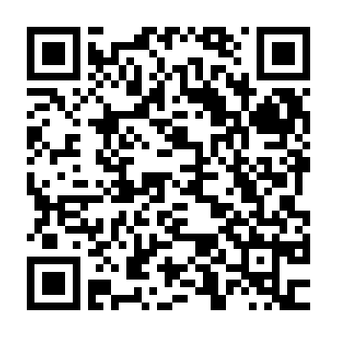
岐阜県よろず支援拠点
専門家コーディネーターによる無料経営勉強会＆相談日ご利用方法
■ 相談を希望される方は 大垣市商工会 まで、お電話にてお申込みください。
■ 事前予約制となります。下記スケジュールをご参照の上、ご予約ください。
■ 法律に関するご相談は、1回３０分。その他のご相談は、初回60分を目安に対応しております。
■ 相談時間は、通常：9：00～17：00 （午前）9：00～12：00 （午後）13：00～17：00
■ 最終受付は午前は11時、午後は16時となります。
相談は、対面相談とオンライン相談が選べます。ご都合の良い方法でご相談ください。
対面相談
オンライン相談
顔を見てお話したい方。じっくり学びたい方は
ぜひ対面で！（会場は岐阜県よろず支援拠点）
お店を留守に出来ない方。忙しくて時間が取れない方には、会社や自宅からオンラインで！
2023年10月 開催日
2023年11月 開催日
分 野 | 開 催 日
税務/事業承継 | 17日（火）、24日（火）、31日（火）
法 律 | 23日（月：午後）
労 務/人 事 | 4日（水）、25日（水）
女性創業 | 19日（木）
デザイン/WEB | 4日（水）、11日（水）、25日（水）
W E B （足立） | 6日（金）、16日（月）、23日（月） 30日（月）
W E B （篠田） | 6日（金）、１３日（金）、30日（月）
E C | 3日（火）、13日（金）、16日（月） 27日（金）31日（火）
分 野 | 開 催 日
税務/事業承継 | 8日（水）、28日（火）
法 律 | 20日（月：午後）
労 務/人 事 | 1日（水）、8日（水）、15日（水） 22日（水）、29日（水）
デザイン/WEB | 8日（水）、22日（水）
W E B （足立） | 13日（月）、20日（月）、27日（月）
W E B （篠田） | 10日（金）
E C | 2日（木）、7日（火）、20日（月） 24日（金）、27日（月）
専門家無料経営勉強会＆相談会の開催日は、
岐阜県よろず支援拠点HPからもご確認いただけます。
HP▶https://www.gifu-yorozushien.go.jp
岐阜県よろず支援拠点とは
よろず支援拠点は、国により全国47都道府県に設置された公設のコンサルティング機関です。
岐阜県では公益財団法人岐阜県産業経済振興センター内に設置されています。
中小企業・小規模事業者、NPO法人・一般社団法人・社会福祉法人等の中小企業・小規模事業者に類する方、創業予定の方の頼れるパートナーとして、売上拡大、販路拡大、経営改善など経営上のあらゆるお悩みの相談に対応しています。
ご相談は、何度ご利用いただいても無料です。

